Slide 1

비트바이트
내 손안의 음식 주문배달 서비스

Slide 2
| 프로젝트 개요
프로젝트 주제 선정
식당 검색 및 배달 음식 주문 서비스 유사 구현
사용자 요구사항 작성 기반 개발
음식 배달 주문 서비스 사용자 입장에서 요구사항 명세 작성 후
각 기능 역할 분담 및 개발
통합 테스트
구현된 기능을 바탕으로 내부 단위 테스트 실시 및 통합 테스트 실시하여 품질 향상 도모

Slide 3
| 역할분담
채준호
전준수
조민웅
로그인 서비스
사용자 서비스
관리자 서비스

Slide 4
| 사용자 요구사항
즁-
요구사항ID | 요구사항 명 | 대상 | 요구사항 설명 | 중요도
Food_01 | 회원가입 | 비회원 | 비회원은 메인 화면에서 회원가입 할 수 있다. | 상
Food_02 | 로그인 | 사용자 | 회원은 메인 화면에서 로그인 할 수 있다. | 상
Food_03 | 회원탈퇴 | 사용자 | 회원은 메인 화면에서 회원탈퇴 할 수 있다. | 하
Food_04 | 회원정보수정 | 사용자 | 회원은 메인 화면에서 회원정보를 수정 할 수 있다. | 상
Food_05 | 식당 검색 | 사용자 | 회원은 식당을 검색 할 수 있다. | 상
Food_06 | 메뉴 주문 | 사용자 | 회원은 검색한 식당에서 메뉴를 주문할 수 있다. | 상
Food_07 | 주문 확인 | 사용자 | 회원은 주문한 메뉴의 주문 상태 및 배달 상태를 확인 할 수 있다. | 상
Food_08 | 식당 추가 및 삭제 | 관리자 | 관리자는 식당을 추가하거나, 수정, 삭제 할 수 있다. | 상
Food_09 | 메뉴 추가 및 삭제 | 관리자 | 관리자는 메뉴를 추가하거나, 수정, 삭제 할 수 있다. | 상
Food_10 | 관리자 권한 부여 | 관리자 | 관리자는 사용자 계정을 관리자 계정으로 업데이트 할 수 있다. | 상

Slide 5

| 유스케이스
System
회원가입
식당 검색
메뉴 주문
비회원
사용자메뉴
식당 목록
로그인
사용자인증
식당 추가
일반회원
식당 수정
관리자메뉴
로그아웃
식당 삭제
관리자

Slide 6


| 테이블 명세서 (기획 단계)
| 계정 테이블(FOOD_ACCOUNT)
ID | PWD | NAME | CODE
VARCHAR2(30) | VARCHAR2(30) | VARCHAR2(30) | NUMBER(10)
회원_아이디 | 회원_비밀번호 | 회원_이름 | 회원_권한
| 식당 테이블(RESTAURANT)
CODE | NAME | PNUMBER | ADDRESS | KIND
NUMBER(10) | VARCHAR2(30) | VARCHAR2(30) | VARCHAR2(100) | NUMBER(10)
식당_코드 | 식당_이름 | 식당_전화번호 | 식당_주소 | 식당_종류
| 음식 테이블(FOODMENU)
CODE | NAME | PRICE | KIND
NUMBER(10) | VARCHAR2(30) | VARCHAR2(30) | NUMBER(10)
음식_코드 | 음식_이름 | 음식_가격 | 음식_종류
| 주문 테이블(ORDERS)
CODE | ID | PROGRESS | PRICE
NUMBER(10) | VARCHAR2(30) | NUMBER(10) | NUMBER(10)
주문_번호 | 주문_사용자ID | 주문_상태 | 주문_가격

Slide 7
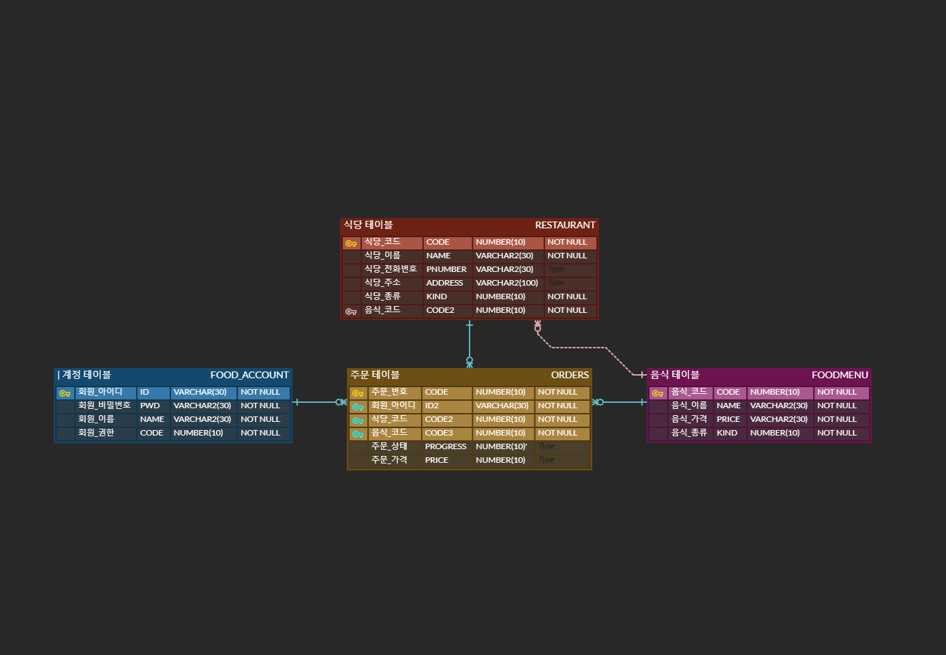
ERD 다이어그램

Slide 8
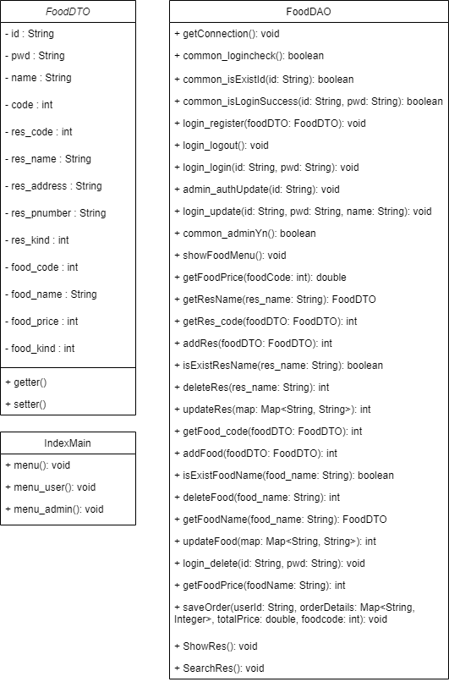
클래스 다이어그램

Slide 9
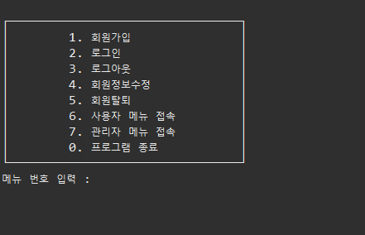
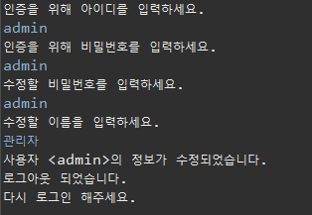
| 기능 구현 - 로그인 서비스
회원가입 및 회원정보 수정 가능
로그인 또는 로그아웃, 회원탈퇴 가능
사용자 권한에 따라 사용자 메뉴 또는 관리자 메뉴 사용 가능
로그인 세션 유지 기능

Slide 10
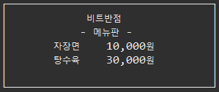
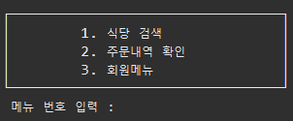
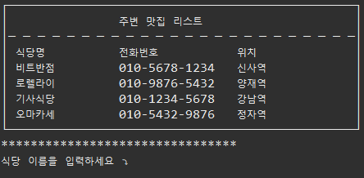
| 기능 구현 - 사용자 서비스
식당 리스트 출력 가능
식당 이름 검색 가능
식당 별 음식 메뉴 리스트 출력 가능
주문 내역 리스트 출력 가능

Slide 11
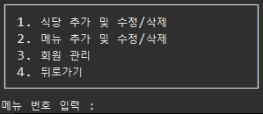
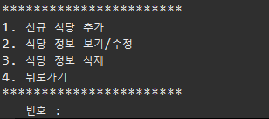
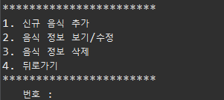
| 기능 구현 - 관리자 서비스
식당 추가 / 수정 / 삭제 가능
메뉴 추가 / 수정 / 삭제 가능
회원 권한 관리 가능
회원 강제 탈퇴 가능

Slide 12
| 내부 단위 테스트
서비스명 | 기능 | 담당자 | 테스트일자 | 테스트결과 | 조치일자 | 조치내용
FoodDAO.java | 공통_ 로그인 체크 | 채준호 | 2024-07-31 | 관리자 로그인 기능의 동작 불량 | 2024-08-01 | 관리자 로그인 오류 수정
FoodRegistService.java | 로그인서비스_회원 가입 | 채준호 | 2024-08-01 | 관리자, 유저 구분 코드가 삽입 되지 않음 | 2024-08-01 | 유저 가입 시 정상 코드 삽입
IndexMain.java | 메뉴_로그인 UI 출력 | 채준호 | 2024-08-02 | 출력 표시의 줄 간격 맞지 않음 | 2024-08-02 | UI 출력 오류 수정
OrderMainService.java | 주문 및 저장 기능 | 전준수 | 2024-07-31 | 주문정보 db에 이름만 저장됨 | 2024-08-01 | 메뉴 이름 및 코드 입력 가능 하도록 수정
SearchMainService.java | 식당 및 메뉴검색 | 전준수 | 2024-08-01 | 문자열 숫자 이 외 입력시 에러발생 | 2024-08-01 | Exception 처리 및 재 입력 하도록 수정
OrderInfoService.java | 주문 내역 출력 | 전준수 | 2024-08-01 | 주문 내역출력 / 로컬 DB에서 시퀀스를 읽어올 수 없음 | 2024-08-01 | 시퀀스 객체 추가
SelectMainService.java | 식당목록, 회원메뉴 출력 | 전준수 | 2024-08-02 | 식당 목록, 회원 메뉴 출력 / SearchMain과 기능이 중복 됨 | 2024-08-02 | SearchMain에 기능 통합
IndexMain.java | 콘솔 UI 출력 기능 | 조민웅 | 2024-07-31 | While문 충돌 (뒤로가기 기능 작동 X) | 2024-08-01 | 관리자 메뉴 클래스로 분리
Menu/ResEditService.java | 음식/식당 정보 수정 기능 | 조민웅 | 2024-08-01 | 문자열 입력시 exception 오류 | 2024-08-01 | 입력 받는 코드에서 if문 추가
Menu/ResEditService.java | 음식/식당 정보 수정 기능 | 조민웅 | 2024-08-02 | 변수명 오류 때문에 업데이트 안됨 | 2024-08-01 | 변수명 res_name 2개로 분리
FoodAdminMemberView | 가입된 회원 전체 보는 기능 | 조민웅 | 2024-08-02 | DB 정보 콘솔에서 출력 오류 | 2024-08-02 | 데이터베이스 불러오기 오류 수정

Slide 13
프로그램 시연

Slide 14
개발 기간 및 환경
개발 기간
기간 : 2024.07.31 ~ 2024.08.04
발표 : 2024.08.05
개발 환경
JAVA / Eclipse / Oracle 18C / Git / ChatGPT / JDK 17

Slide 15

Q&A

